Slide 1
近期进展
刘明康
2023年6月12号

Slide 2
Table of Contents
一、ai4mol 调研情况
二、电解液读书笔记
三、ai模型使用进展

Slide 3


一：ai4mol 调研情况

Slide 4
模型
两大流派
DFT
GNN
DFT的模仿者
AI4Molecule
GNN的继承者
发展思路
参照DFT的底层原理和应用方向设计模型
结合前沿AI模块和训练策略优化模型
发展愿景
覆盖DFT的所有应用领域
模型速度快、参数少、精度高

Slide 5
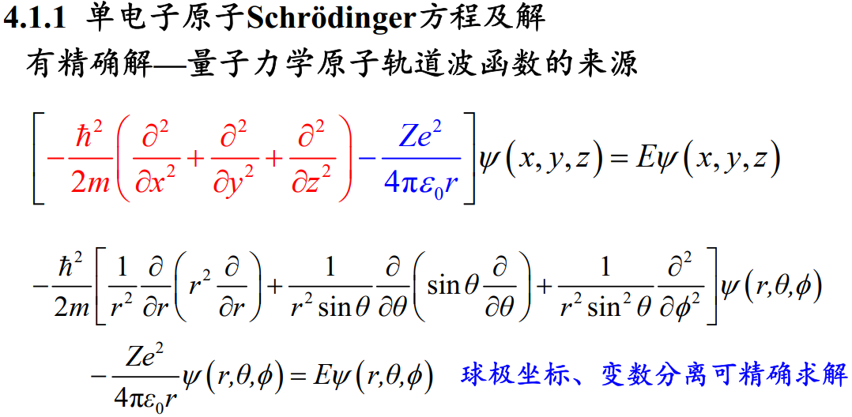
Pro-DFT
DFT计算流程
《量子化学与分子力学/分子模拟》第四章
多电子原子/分子无精确解
将单电子原子的解作为基组，通过线性组合等方式构成多电子原子/分子的特征空间
再通过自洽场迭代的方式求出基态解
基组
自洽场迭代
几何坐标
特征空间
基态解
embedding
fitting

Slide 6
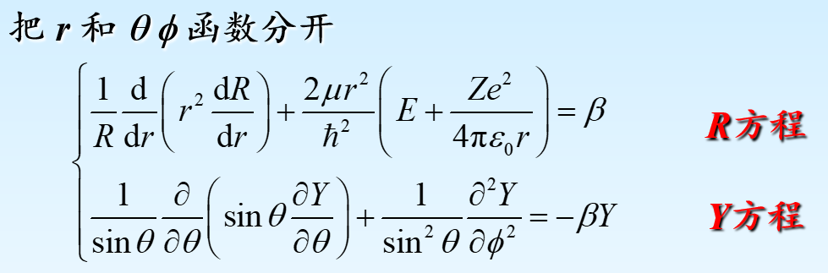
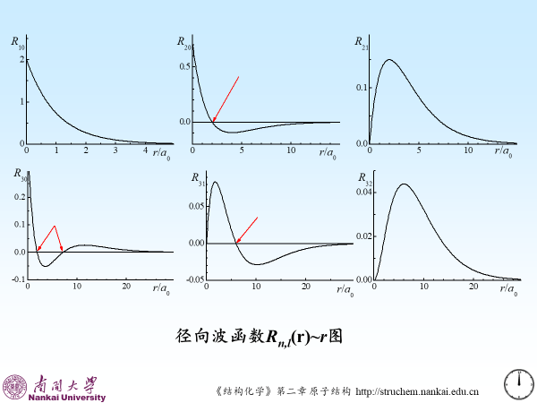
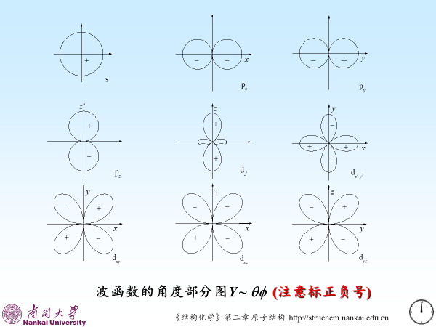
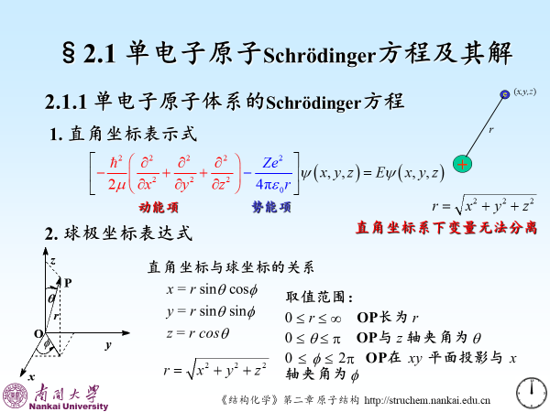
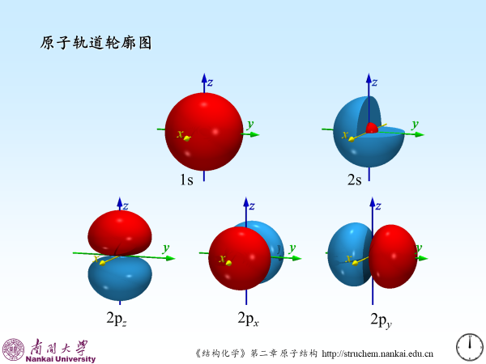
Pro-DFT
2.
DFT 基组函数
1.
3.
4.
5.
Xyz坐标→球坐标→径向部分和角度部分分离
→径向部分有解，解的形状如图3
→角度部分有解，解的形状如图4
→二者结合形成原子轨道→基组

Slide 7
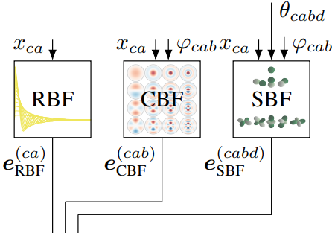
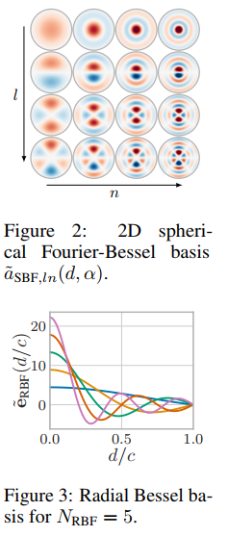
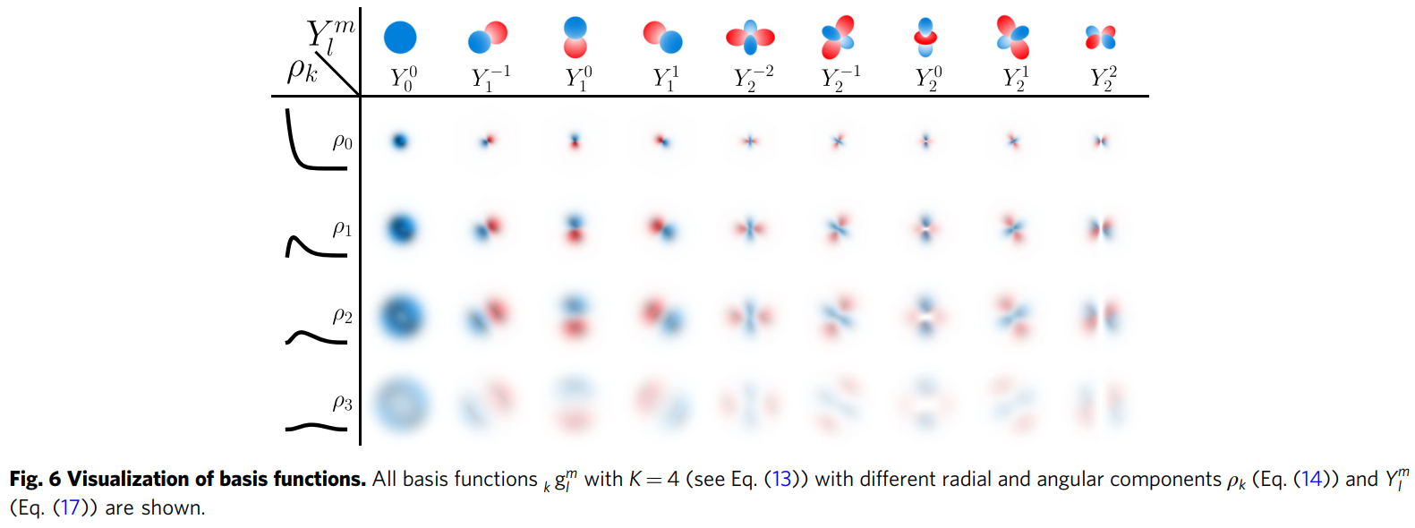
Pro-DFT
模仿思路
将距离、角度、二面角等几何信息embedding到“DFT使用”的RBF, CBF, SBF等函数中
期望达到映射到特征空间的效果
GemNet图4
DimeNet
基组
几何坐标
特征空间
embedding
SpookyNet

Slide 8
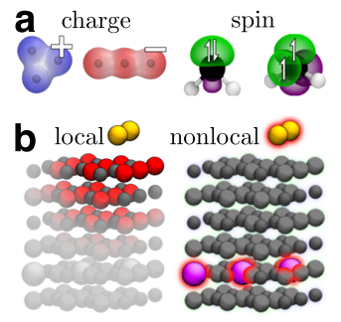
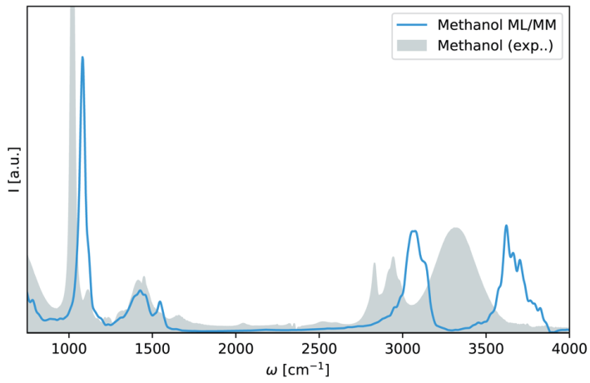
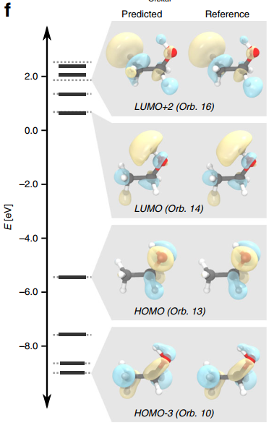
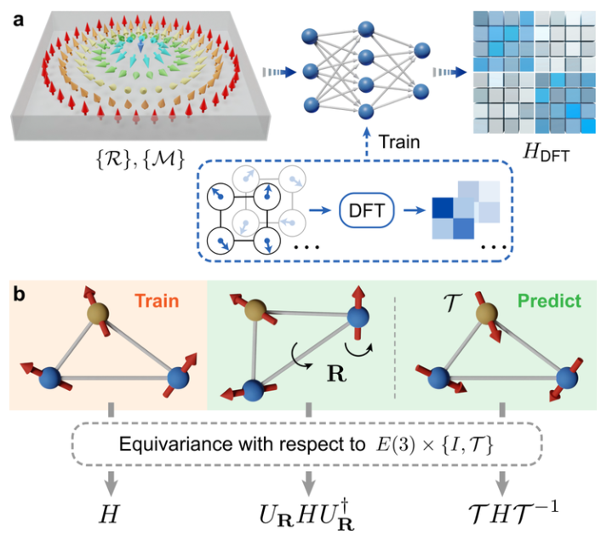
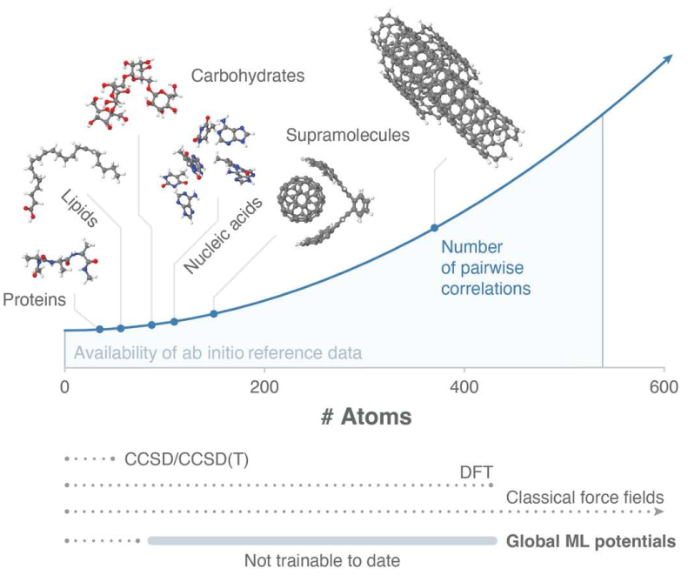
Pro-DFT
2021 SpookyNet
带电、多自旋体系，非局域相互作用
覆盖DFT的应用领域
2021 FieldSchNet
预测红外光谱
2019 SchNOrb
预测分子轨道
2023 sGDML
取代传统力场
200~400的MD
2023 DeepH
磁学性质

Slide 9
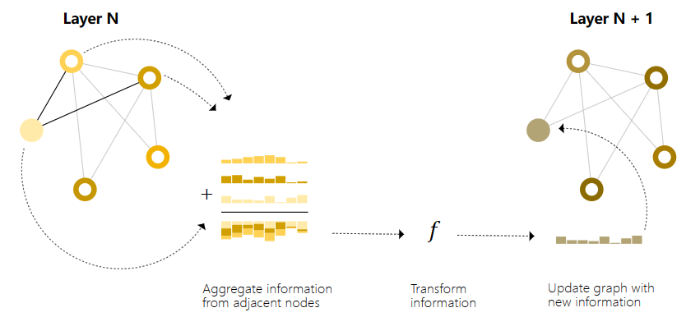
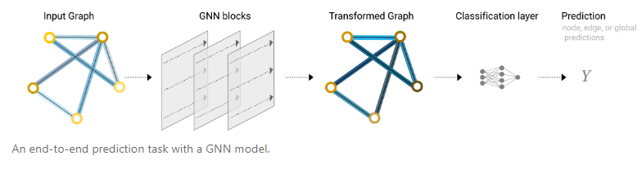
Pro-GNN
消息传递：图神经网络的卷积
节点的消息传递
GNN工作流程
Understanding Convolutions on Graphs (distill.pub)
A Gentle Introduction to Graph Neural Networks (distill.pub)

Slide 10
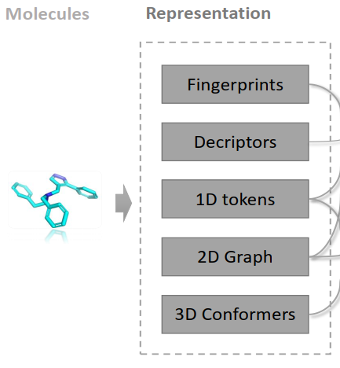
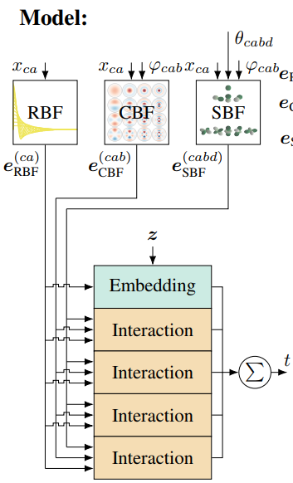
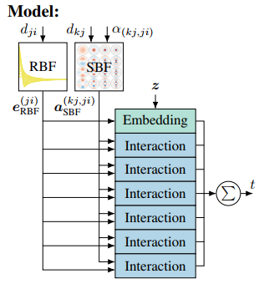
Pro-GNN
发展思路：增加有效信息的输入
1. 增加信息
2020 DimeNet
添加角度信息
2021 GemNet(SMP)
添加二面角信息
Unpublished uni-QSAR
指纹，描述符，2D图，3D坐标

Slide 11
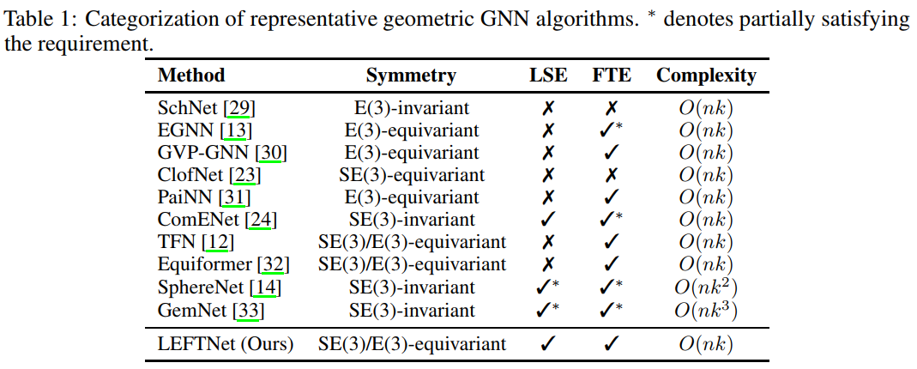
Pro-GNN
发展思路：增加有效信息的输入
2. 提高输入信息的有效性：满足E3, SE3, SO3等对称性要求
以 2020 DimeNet 为例
旋转不变（等价）性
平移不变（等价）性
置换不变（等价）性
local 3D substructure encoding (embedding, LSE)
frame transition encoding (message passing, FTE)
LeftNet Table 1

Slide 12
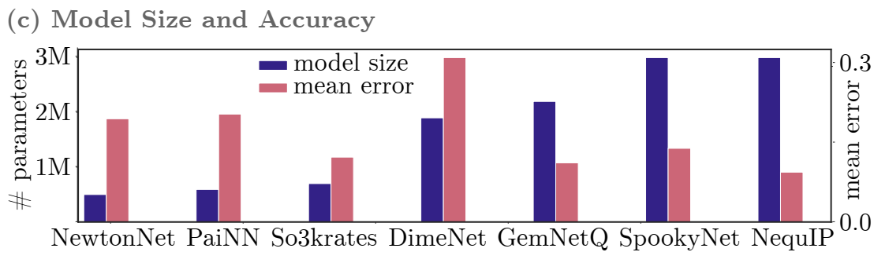
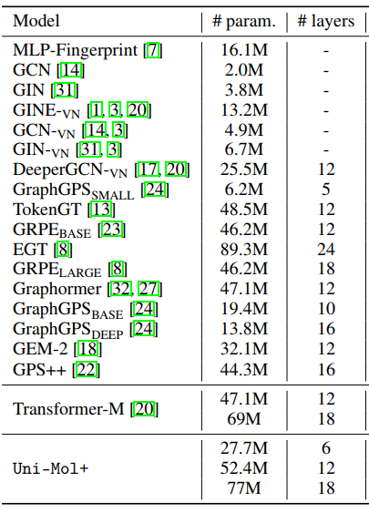
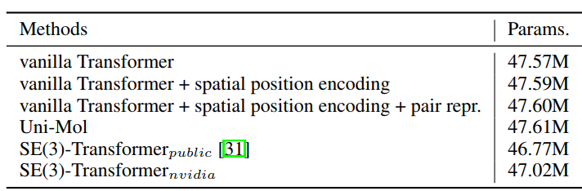
Pro-GNN
模型大小和性能
预训练模型达到47M参数
SO3krates不到1M参数

Slide 13
二：电解液读书笔记

Slide 14
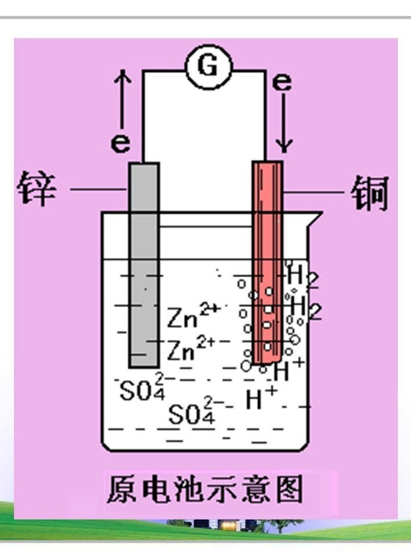
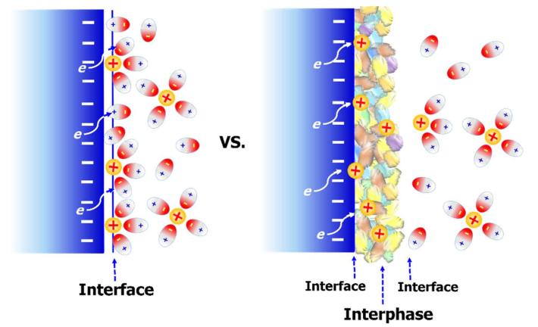
1. What Is an Electrolyte?
1834年，法拉第在提出电解液的概念
电力
electro lyte
能被分解的
阳离子向阴极走
阴离子向阳极走
Cat ion
going
An ion
going
向西的 westward
向东的 westward
铜锌原电池
Cat hode
way
An ode
way
界面
electrode 电极
ions 离子
interface 二维接触面
interphase 三维相界

Slide 15
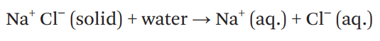
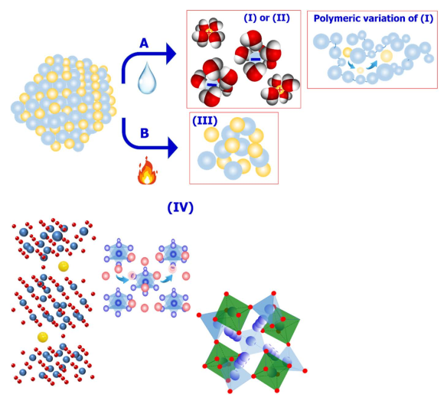
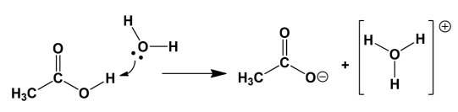
ionic conductor
2. Modern Electrolytes
electronic insulator
(I)(II) 共性：溶剂分子将原结构破坏形成阴阳离子
Ionophore 离子载体 (I)
本身即为离子状态，溶剂分子破坏了晶格结构
大部分盐
溶剂为聚合物大分子时的变种
Ionogens 离子源 (II)
本身为中性分子，溶剂分子破坏了化学键
大部分有机酸（醋酸）
熔融盐 (III)
无溶剂
盐受热形成
无机固体电介质(IV)
阴阳离子在无机金属框架内自由移动

Slide 16
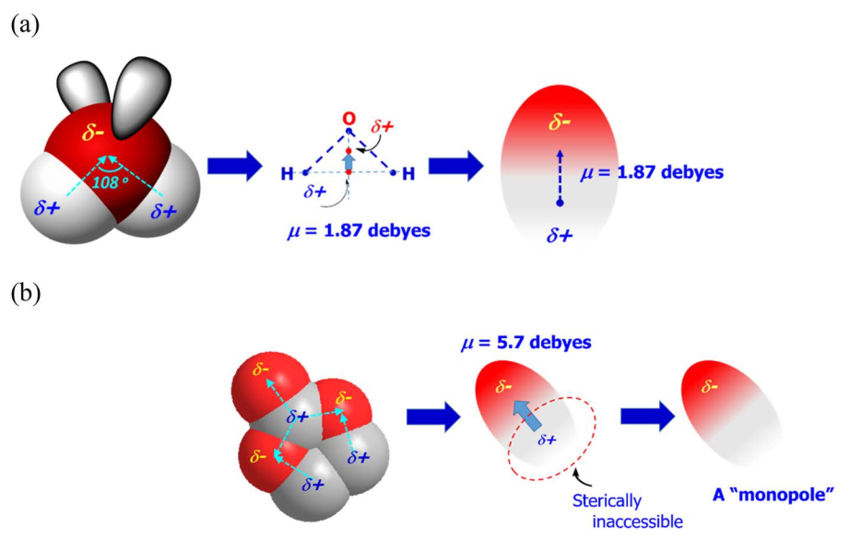
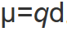
3.1 溶剂分子
水
正负电荷中心均暴露在外
双极性
这有利于和溶质分子反应
water
碳酸乙烯酯
正电荷中心埋在了五元环里
单极性
仅有负电荷中心可以和阳离子反应
ethylene carbonate (EC)
偶极矩 dipole moment = 电荷中心带电量*距离
大多数非水溶剂虽然不完全是单极性，但与阳离子反应更强烈

Slide 17
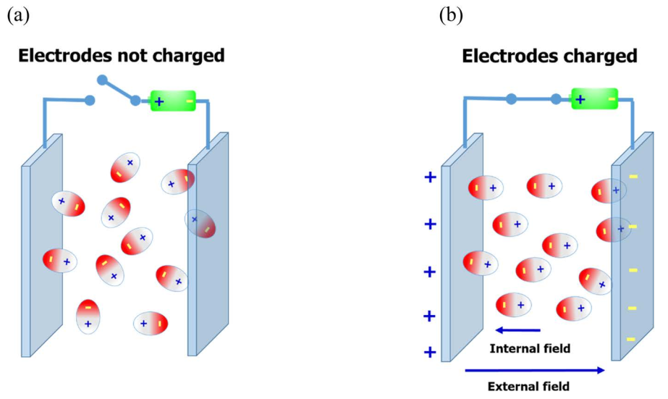
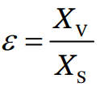
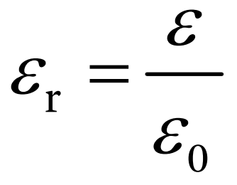
3.2 介电常数
极性溶剂分子在外电场作用下定向排列形成内电场进而削弱外电场的性质
某物质的介电常数
真空下的电场强度
极板间充满该物质时的电场强度
介电常数是可以通过外界电场测出来的，一定程度上反应了溶解溶质分子的能力
真空介电常数（1）
相对介电常数

Slide 18
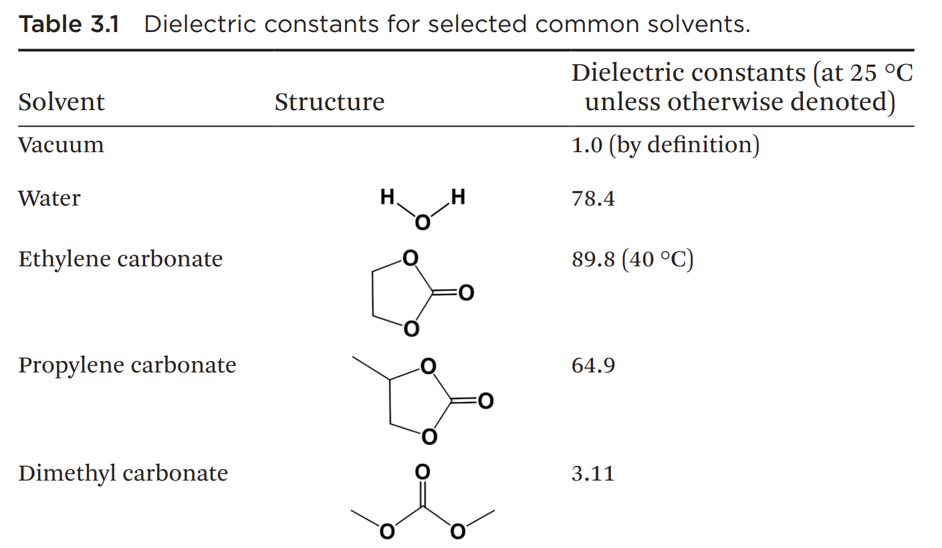
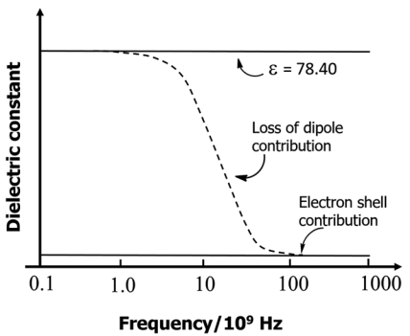
3.2 介电常数
介电常数较高→与外电场交互较强→容易和溶质离子产生交互
介电常数只在一定外电场频率范围内是常数
外电场变化太快将使得分子来不及转向，介电常数下降

Slide 19
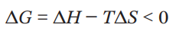
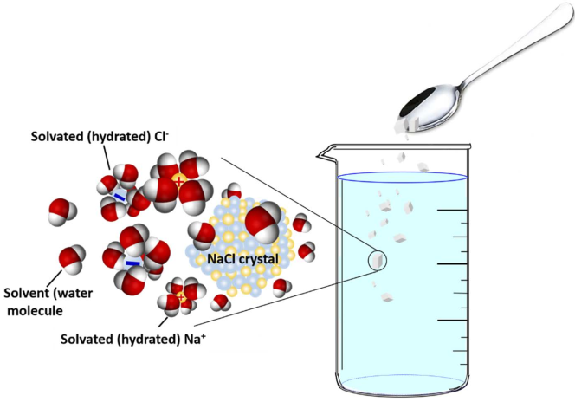
3.3 溶剂鞘层
能量上满足，吉布斯自由能为负，反应自主进行
为负，放热
为正，熵增
盐晶体溶于水中时，水分子的正极端包裹阴离子，负极端包裹阳离子

Slide 20
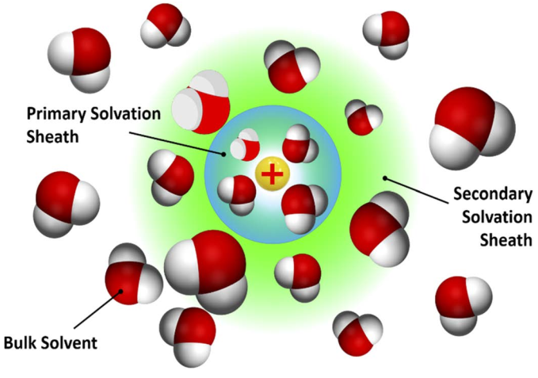
3.3 溶剂鞘层
以离子为中心，溶剂鞘层可分为三层
溶剂分子被离子较强的静电束缚
溶剂分子随离子一起运动（也会跟第二层相互交换，但速度很快）
每个离子束缚的溶剂分子个数被称为溶剂化数
溶剂分子能够感受到静电束缚
但不会随离子一起运动
溶剂分子能够感受不到离子的静电束缚

Slide 21
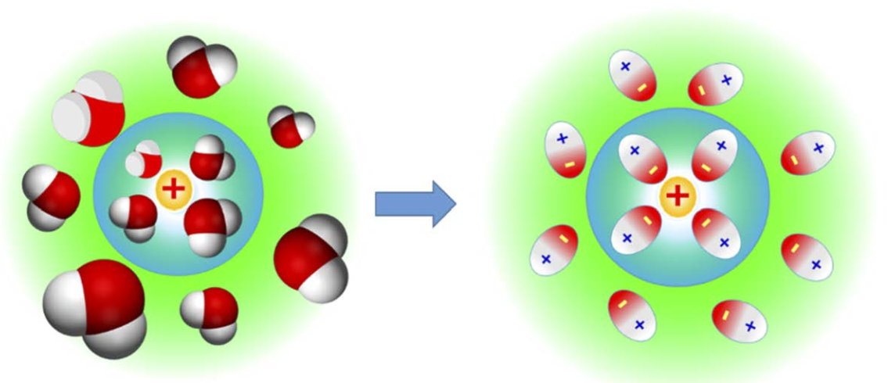
3.4 再审介电常数
没有加外电场时：
水分子在离子形成的点电荷电场下规律排列
外加电场时：
第一层水分子不受外加电场的影响
最外层的水分子不受离子的影响
离子的引入削弱了外电场对溶剂分子的影响
溶剂的介电常数下降（可测得）

Slide 22
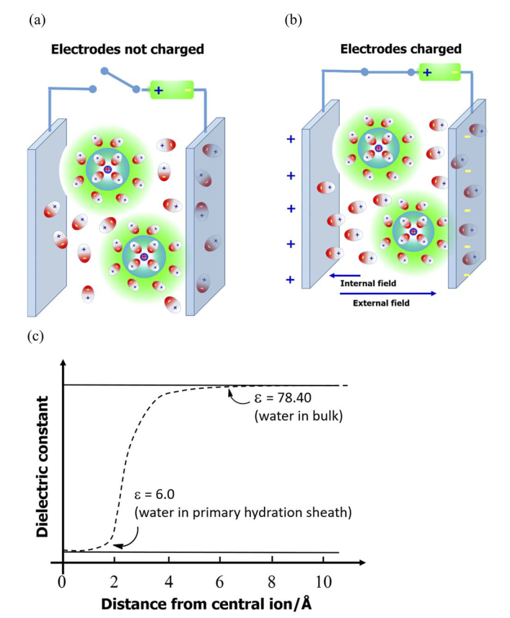
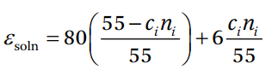
3.4 再审介电常数
盐溶液的介电常数
Hasted 经验公式
salt concentration c_{i} ：
一升溶剂（水）中溶解的盐摩尔数
n_{i}：每个离子所捕获的溶剂分子总数
55：一升溶剂中溶剂分子的摩尔数
（1000/18）
80：纯水的介电常数
6：仅考虑最内层溶剂鞘时的介电常数
Conway平滑模型
无离子、纯水的情况
c_{i}, n_{i}上升，介电常数下降
缺点：未考虑第二层
修正：Conway平滑模型
第一层充满两极板

Slide 23
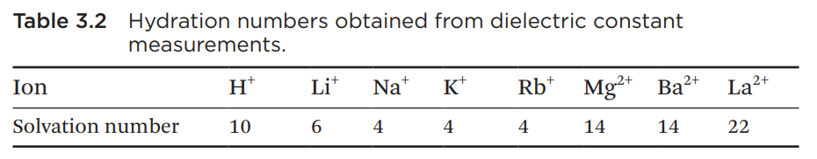
3.5 依数性与非依数性
依数性
指溶液所具有的一类性质，这些性质只与溶质在溶剂中的“粒子”数量有关
例如：
不同溶质在相同的浓度下，溶液与纯溶剂相比，出现了相同程度的熔点下降、沸点上升、蒸气压下降以及渗透压的生成
非依数性
这类性质与溶质的性质相关，例如前文提到的介电常数

Slide 24
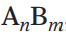
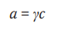
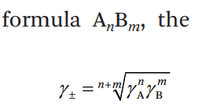
3.5 依数性与非依数性
出现反例
相同浓度下的NaCl和蔗糖，二者溶液性质存在显著差异
NaCl 能够表现出沸点上升、蒸气压下降等，但蔗糖溶液没有
此外， NaCl 导电而蔗糖溶液不导电
思考
Arrhenius 认为，法拉第的假设，外电场破坏溶质分子形成离子，是错误的
电力
electro lyte
能被分解的
Arrhenius 指出，溶质分子在溶液中形成阴阳离子的过程是自发进行的，不需要电力
（Chapter 2）
Arrhenius 提出，溶质分子之所以未遵守依数法则，是因为部分离子未电离
修正
提出活度系数对依数性法则进行拟合
理想情况下，y=1，溶质全部电离
由于无法单独对阴阳离子的活度系数进行测量，我们通常采用平均活度系数替代

Slide 25
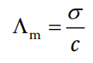
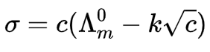
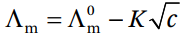
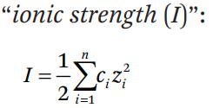
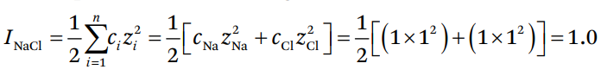


3.5 电导性
Kohlrausch law
溶液电导率和盐浓度是非线性的
c趋近于0时 每摩尔电导率
（极稀溶液下）
Kohlrausch independent ion migration law
极稀溶液中，阴阳离子的移动互不干扰
Lewis–Randall Empirical Law
不同溶质的离子强度不同，比如NaCl溶解后导电性很强，但醋酸导电性很弱
c_{i}：盐的浓度
z_{i}: 化学价
I和y存在一定的关系

Slide 26
三：ai模型使用进展

Slide 27
使用进展
数据准备 Smile→rdkit embed→conf→ase db √
模型训练的相关环境 SchnetPack 和 DIG 安装 √
模型训练 ×
SchnetPack:
DIG:
Schnet
FieldSchNet
PaiNN
SO3net
G-SchNet
Schnet
SphereNet
ProNet
DimeNet++
ComeNet
G-SphereNet

Slide 28
谢谢

